Slide 1
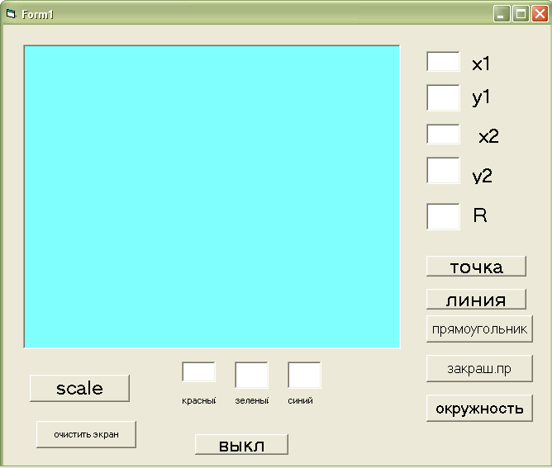
Проект
«Графический редактор на VBA»
Практическая работа 1.10
Информатика и ИКТ9 класс
Помаскин Юрий Иванович МБОУ СОШ №5 г. Кимовск yuri_pomaskin@mail.ru

Slide 2

Автор презентации
«Проект Графический редактор на VBA»
Помаскин Юрий Иванович -
учитель информатики МБОУ СОШ№5
г. Кимовска Тульской области.
Презентация сделана как учебно-наглядное пособие к учебнику «Информатика и ИКТ 9» автор Н.Д. Угринович. Предназначена для демонстрации на уроках изучения нового материала
Используемые источники:
Н.Д.Угринович «Информатика и ИКТ 9 », Москва, БИНОМ Лаборатория знаний, 2012 стр.65-69.
Картинки: http://images.yandex.ru/
Примечание: проект адаптирован под использование среды программирования
Visual Basic 6

Slide 3
Проект «Графический редактор на VBA»
Цель проекта: научиться применять графические методы VBA
Задание: создать проект позволяющий рисовать линии , прямоугольники и окружности заданным цветом

Slide 4
Внешний вид (форма)
Графическое поле
Текстовые поля для задания координат точек
Текстовое поле для задания радиуса
Кнопки команд рисования примитивов
Поля для задания интенсивности цвета ( от 0 до 255)
Кнопка для задания параметров графического поля

Slide 5
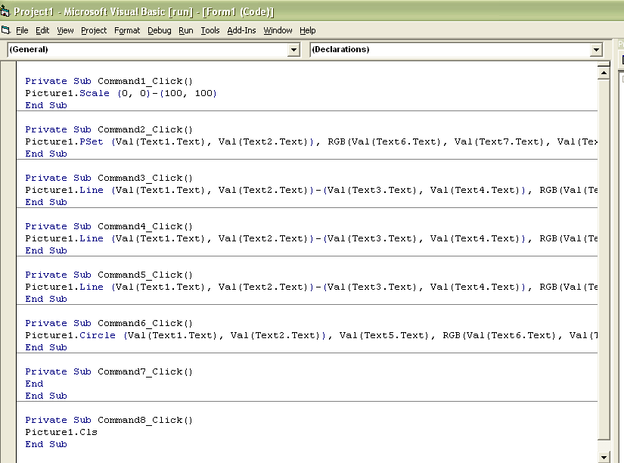
Код

Slide 6


Код (подробно)
Параметры экрана (графического поля)
Рисование точки
Цвет (что не вошло)

Slide 7
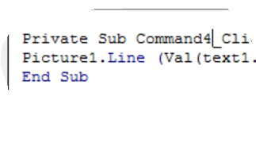
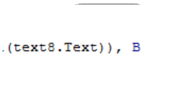
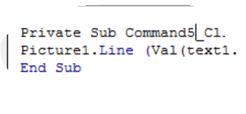
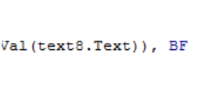
Код (подробно)
Линия
Прямоугольник
Закрашенный прямоугольник
Окружность

Slide 8
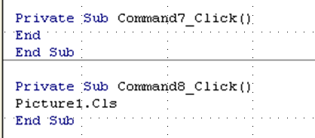
Код(подробно)
Команды для кнопок «Выкл» и «Стереть (очистить ) экран»

Slide 9
Задания для выполнения рисунков
Проверить работу всех кнопок
Нарисовать:
- домик,
- машину,
- олимпийский флаг,
- флаг России
Рисунок на свое усмотрение

